Slide 1
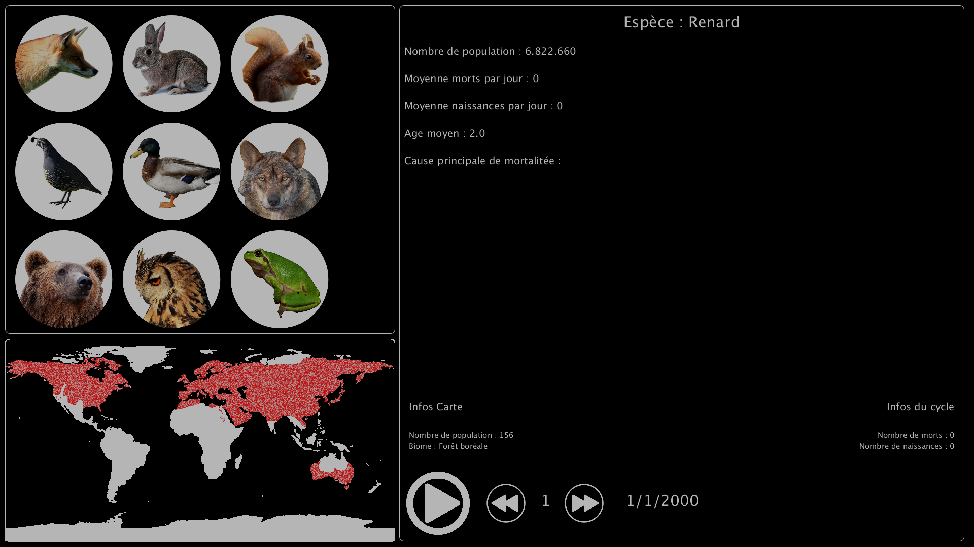
Projet isn : Simulateur d’écosystème
Par Legrand alexia
Avec jérémy et Zongh-y

Slide 2
Sommaire
Classe principale
Hiérarchie du programme
Les classes especes, animaux et plante
Maps_gestion et Maps_Reader

Slide 3
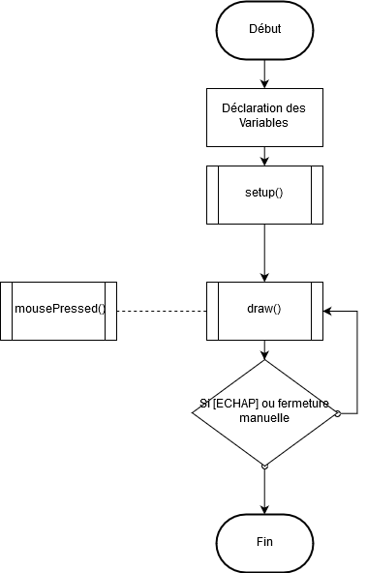

Classe principale

Slide 4
Variables
Type | Nom | Contenu
ArrayList<Animal> | animals | New ArrayList<Animal>()
Int | actualChoice | -1
Int | day | 1
Boolean | dayPass | false
Int | Xmouse | -1
Int | Ymouse | -1
Button | play | N/A
Button[] | choice | N/A
Button | addDay | N/A
Button | subDay | N/A

Slide 5
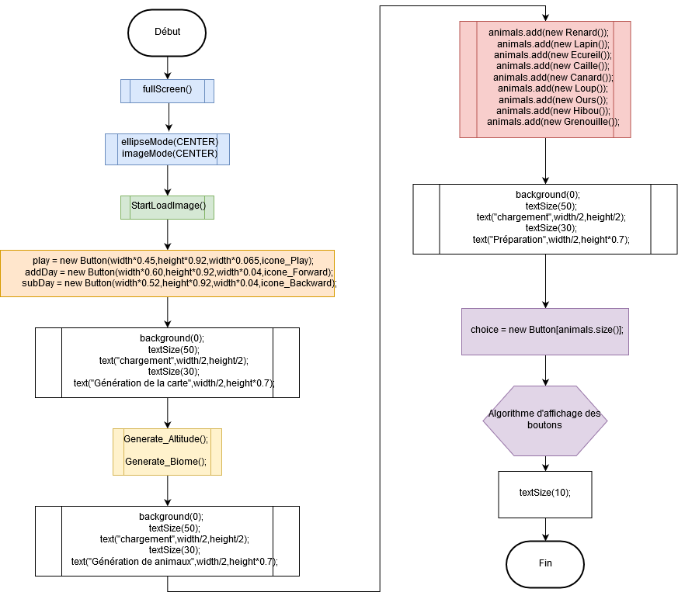
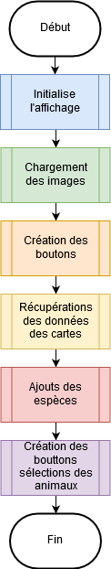
Setup

Slide 6
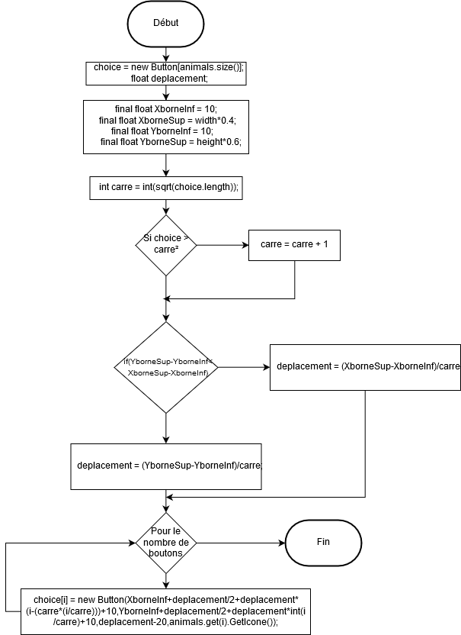
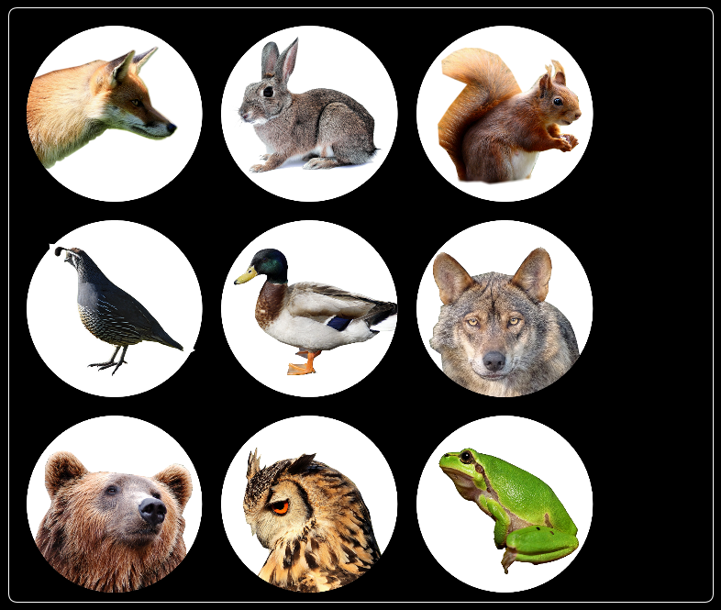
Algorithme d’affichage des bouttons
Deplacement
Carre

Slide 7
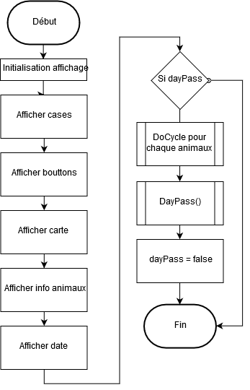
draw

Slide 8
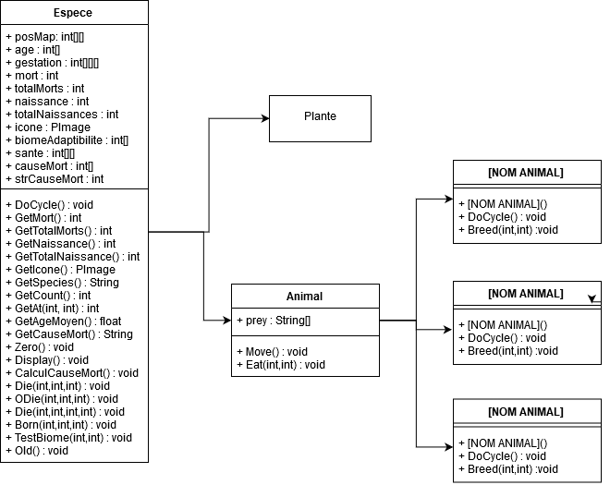
Hierarchie

Slide 9
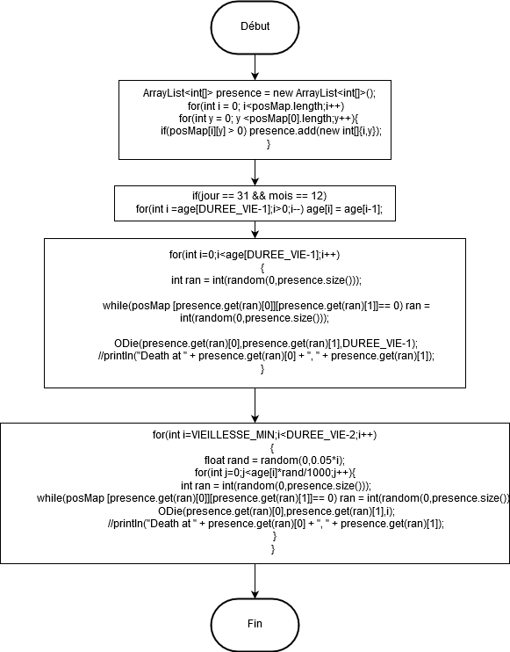
Classe espèce : OLD()

Slide 10
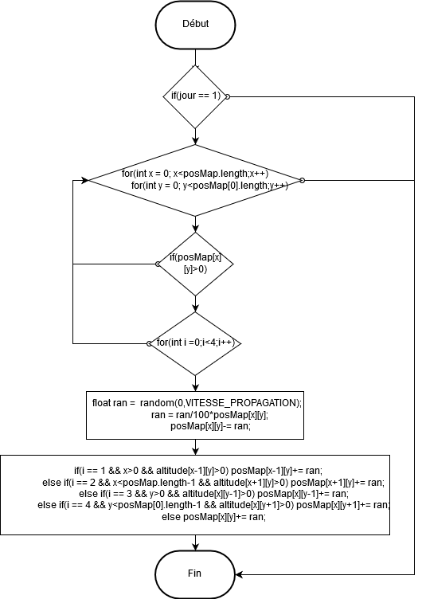
Classe animal : move()

Slide 11
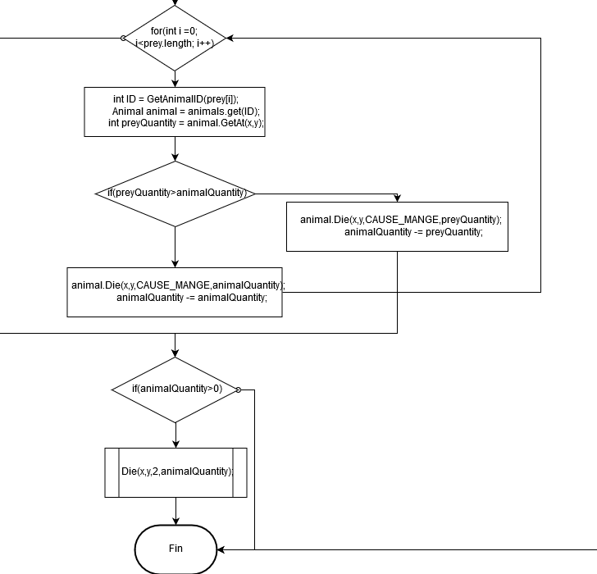
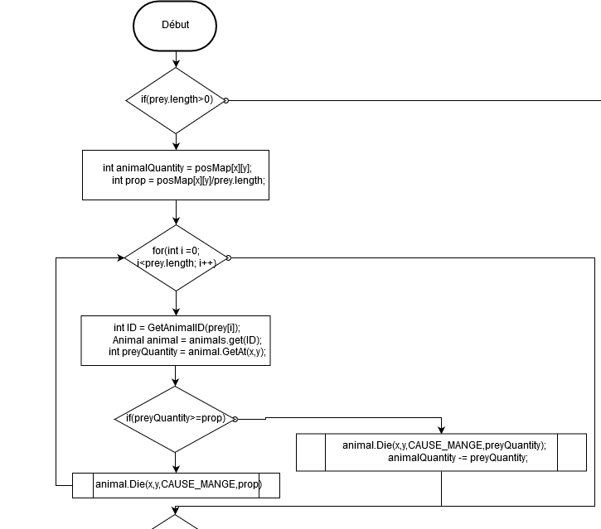
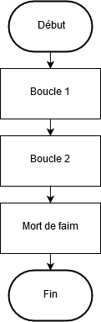
Classe animal : eat()

Slide 12
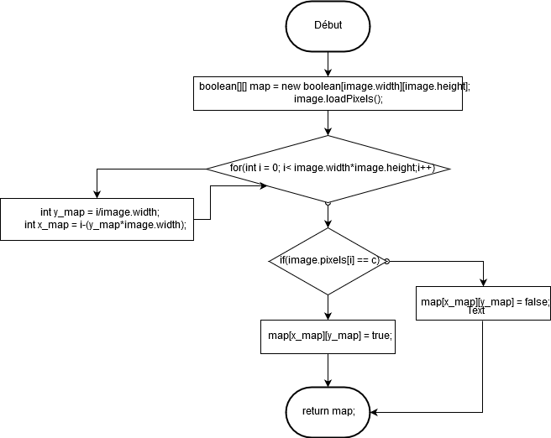
Maps_reader : TestColor()

Slide 13
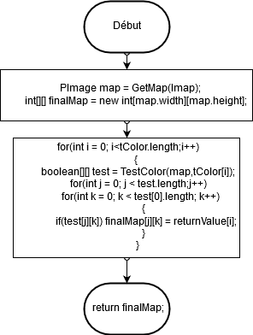
Maps_reader : map_read()

Slide 14
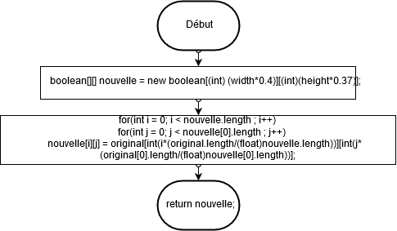
Maps_reader : ResizeMap()

Slide 15
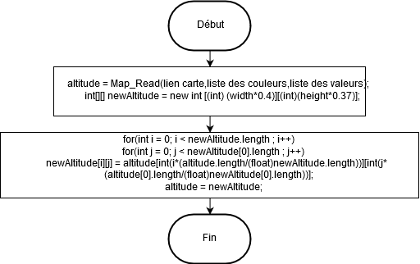
Maps_gestion : biome et altitude

Slide 16
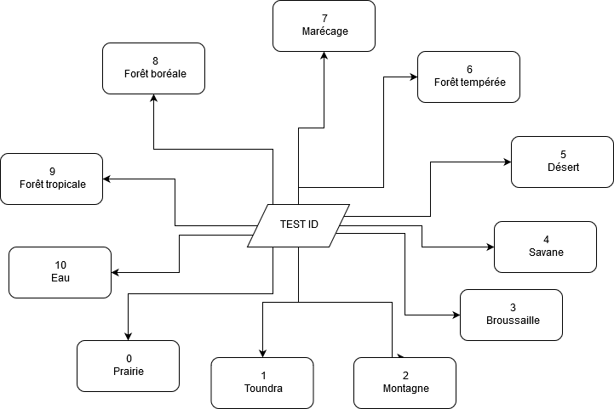
GetBiomeName(ID)

